Slide 1
Strategie dopravy
v Dobřichovicích
Představení studie

Slide 2
ČVUT v Praze Fakulta dopravní
Ústav dopravní telematiky
  odborná problematika
    systémový přístup k řešení dopravních systémů
    ITS jako nadstavba dopravní infrastruktury
    měření, zpracování a vyhodnocení dat
    dopravní inženýrství, informatika, telekomunikace
reference
  strategie, studie, poradenství
    strategie NDIC, SD, FCD (spolupráce s SDT)
    ŘSD (obsazenost NA, analýza FCD)
    Jihlava (strategie ITS)
    Uherské Hradiště (parkování a SSZ)
    Hradec Králové (poradenství ITS)
    Kolín (analýza a koncept parkování)
    IDSK (pasport SSZ)

Slide 3
Studie dopravy v Dobřichovicích
Cíle studie:
  analýza podkladů, dopravního systému a chování dopravy v Dobřichovicích
  formulace strategie města v oblasti dopravy
  v krátkodobém a střednědobém výhledu
Struktura studie:
Analytická část
  sběr a analýza relevantních podkladů
  vlastní šetření problematických jevů a lokalit
  realizace směrového průzkumu dopravy
  Identifikace dopravních problémů
Strategická část
  katalog možných opatření
  strategické cíle a prioritizace opatření
  návrh krátkodobé a střednědobé strategie

Slide 4
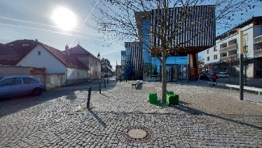
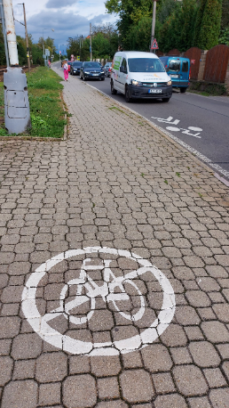
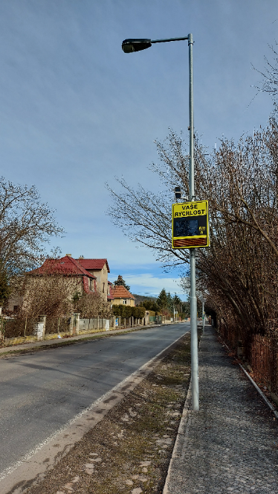
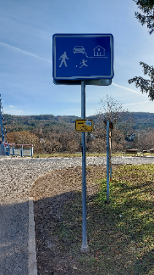
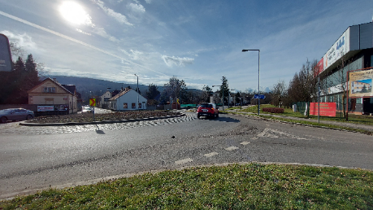
Analýza stávajícího stavu
Dopravní vztahy
  silniční doprava
  železniční doprava
  veřejná hromadná doprava
  doprava v klidu
  cyklistická doprava
  pěší doprava

Slide 5
Analýza stávajícího stavu
klíčové subjekty
  město, MP, SDH, TJ Sokol, MŠ, ZŠ, ZUŠ
záměry a potřeby města
  zvyšování bezpečnosti a kvality života
  zklidňování dopravy
  mírnění dopadů významné tranzitní dopravy
  kvalita a přehlednost dopravního značení
  modernizace železniční trati
  problematika železničních přejezdů (podjezdu)
  cyklisté – trasy, stezky, bezpečnost
  chodci – přechody (lokality a bezpečnost)
  řešení bus zastávky u nádraží
  parkování – nádraží, centrum, obytné zóny, školy

Slide 6
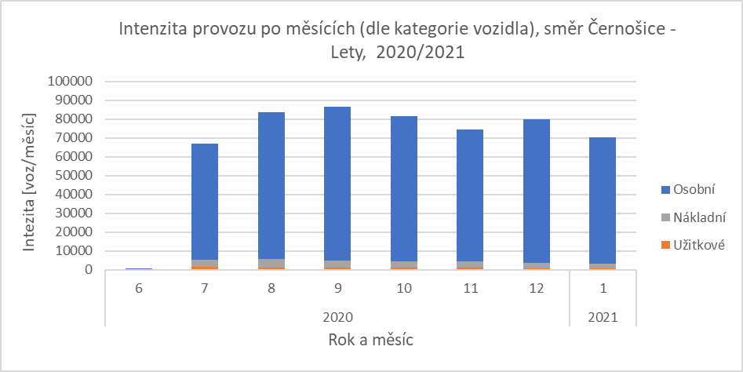
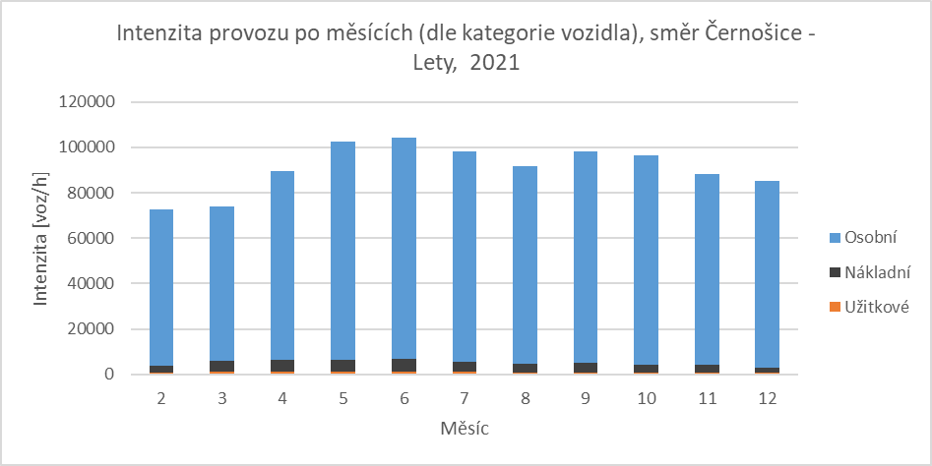
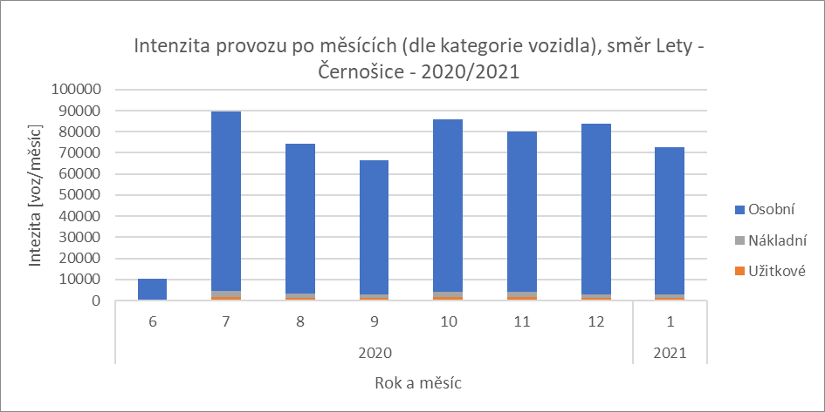
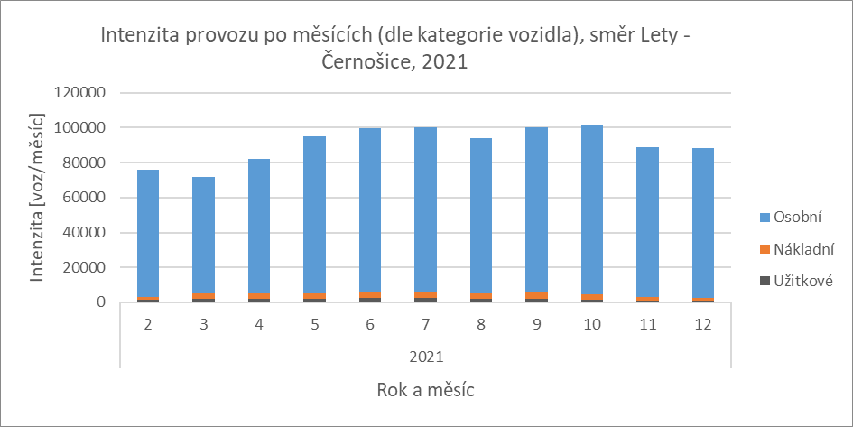
Analýza dat z radarů - intenzita
  Černošice > Lety
  Lety > Černošice

Slide 7
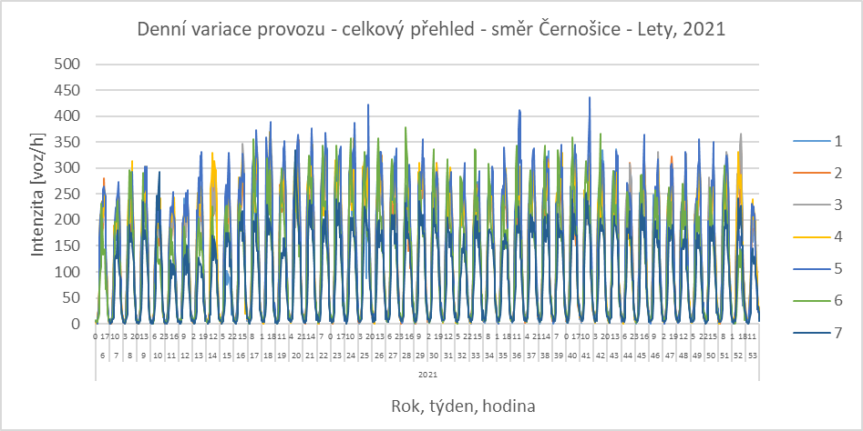
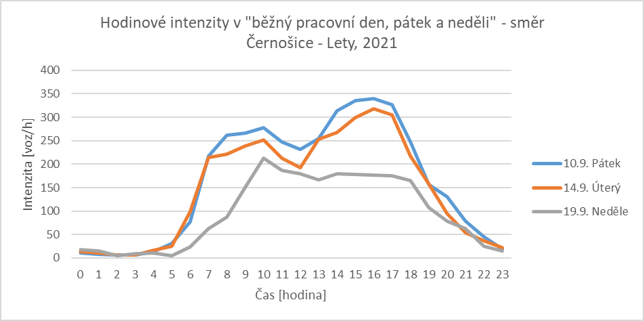
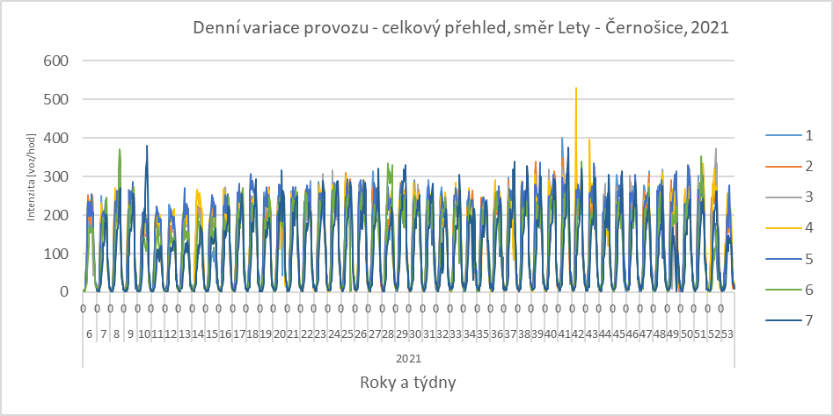
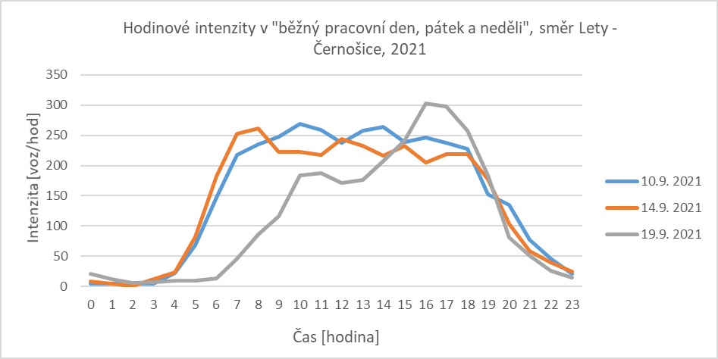
Analýza dat z radarů – variace dopravy
  Černošice > Lety
  Lety > Černošice

Slide 8
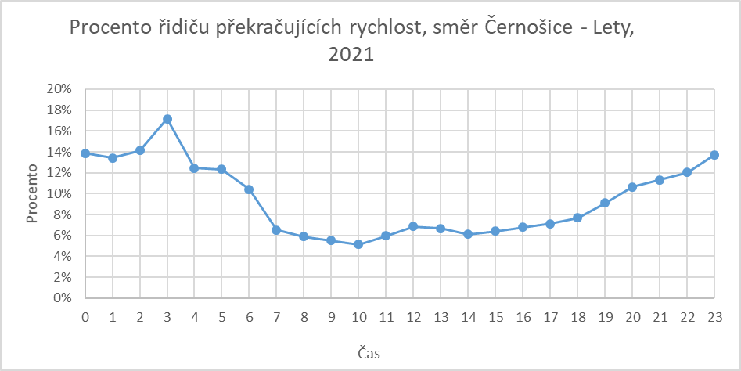
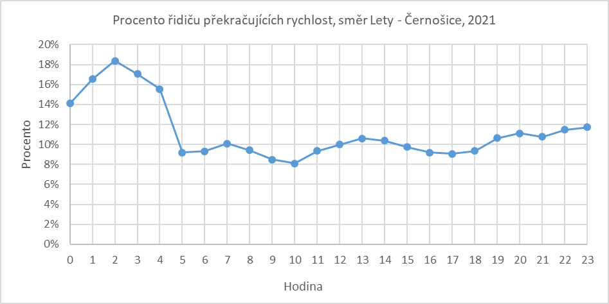
Analýza dat z radarů – rychlost
  Černošice > Lety
  Lety > Černošice

Slide 9
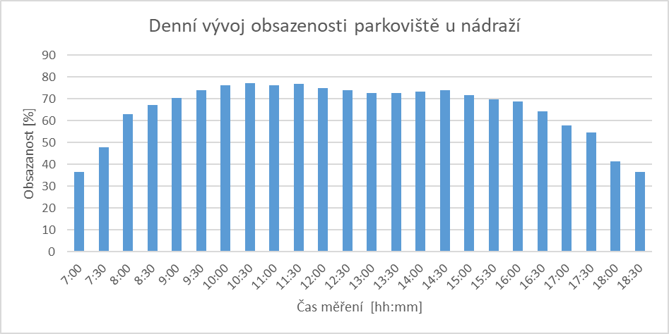
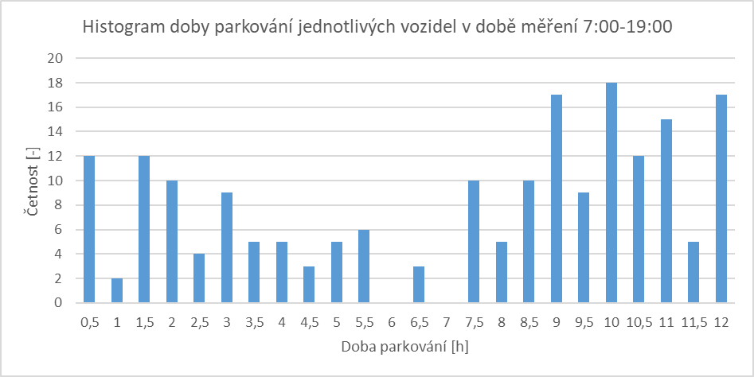
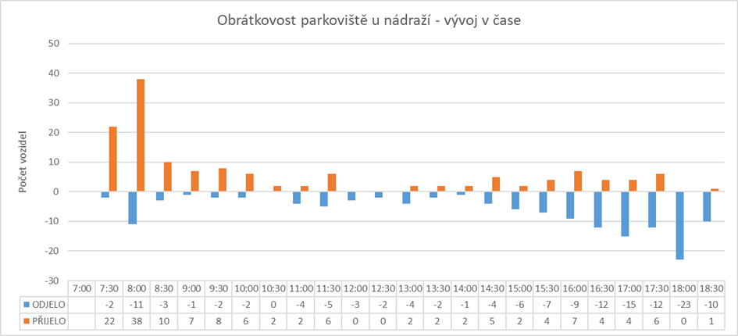
Analýza dat z parkoviště u nádraží

Slide 10
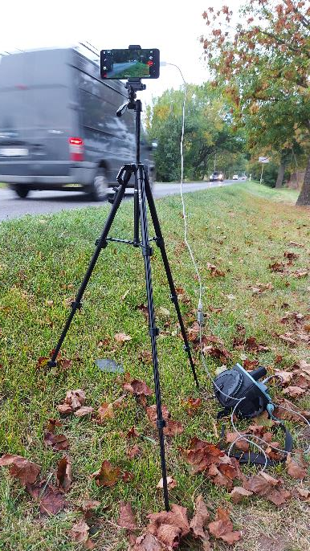
Směrový dopravní průzkum
  12 měřících stanovišť (4 na hranici města, 2 vnitřní)
  1 pracovní den (st 15. 9. 2021), 1 víkendový den (so 18. 9. 2021)
  měření v době 7-19 h
  kamerový záznam vozidel
    rozpoznání RZ
    určení tras (párování)

Slide 11
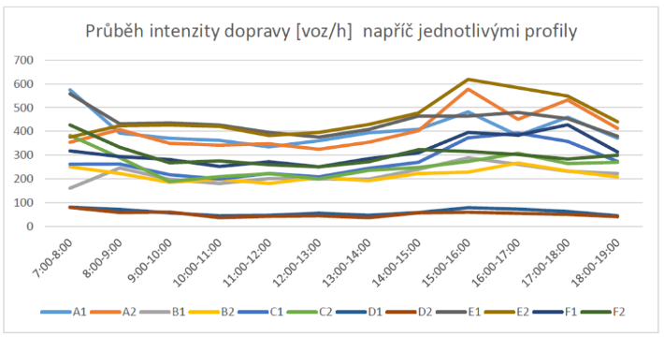
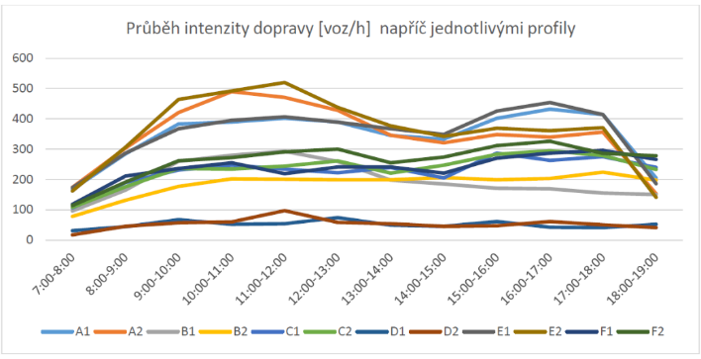
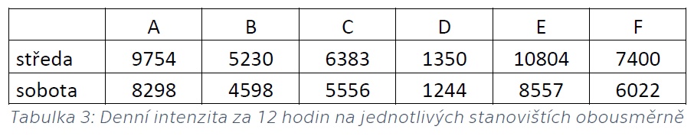
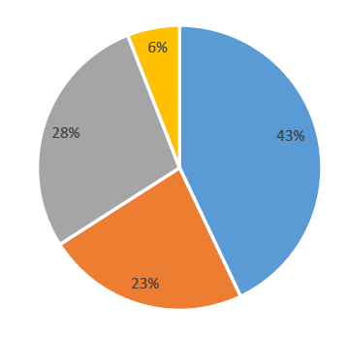
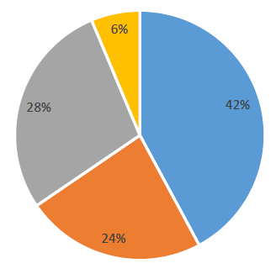
Směrový dopravní průzkum
středa
sobota
D
D
C
podíl vjezdů
na dopravě ve městě
C
A
A
B
B

Slide 12
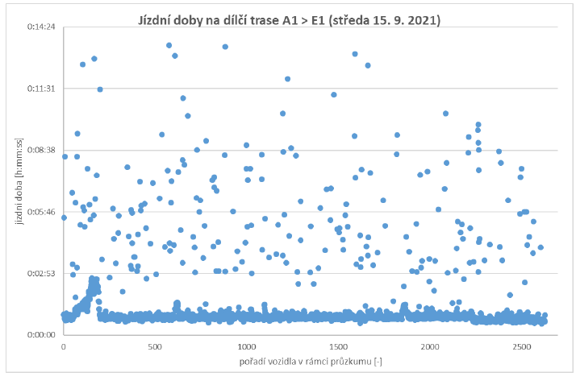
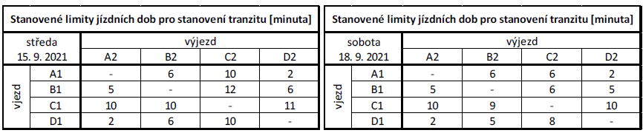
Směrový dopravní průzkum

Slide 13
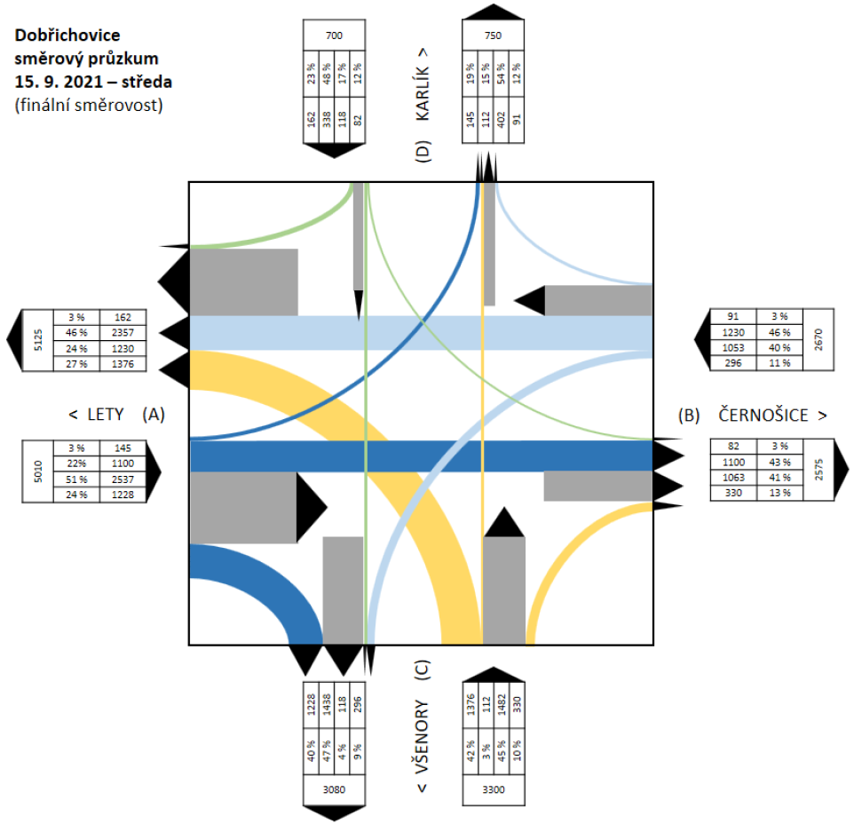
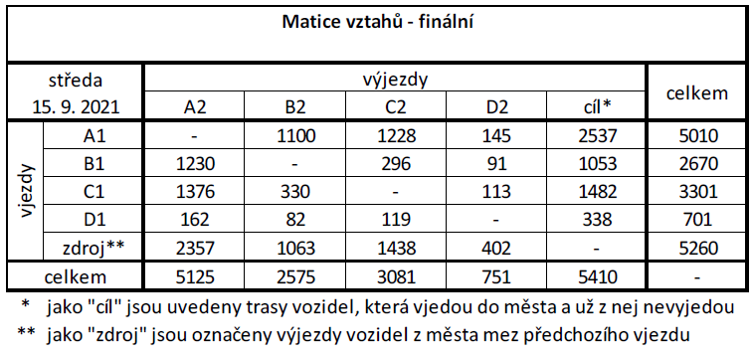
Směrový dopravní průzkum

Slide 14
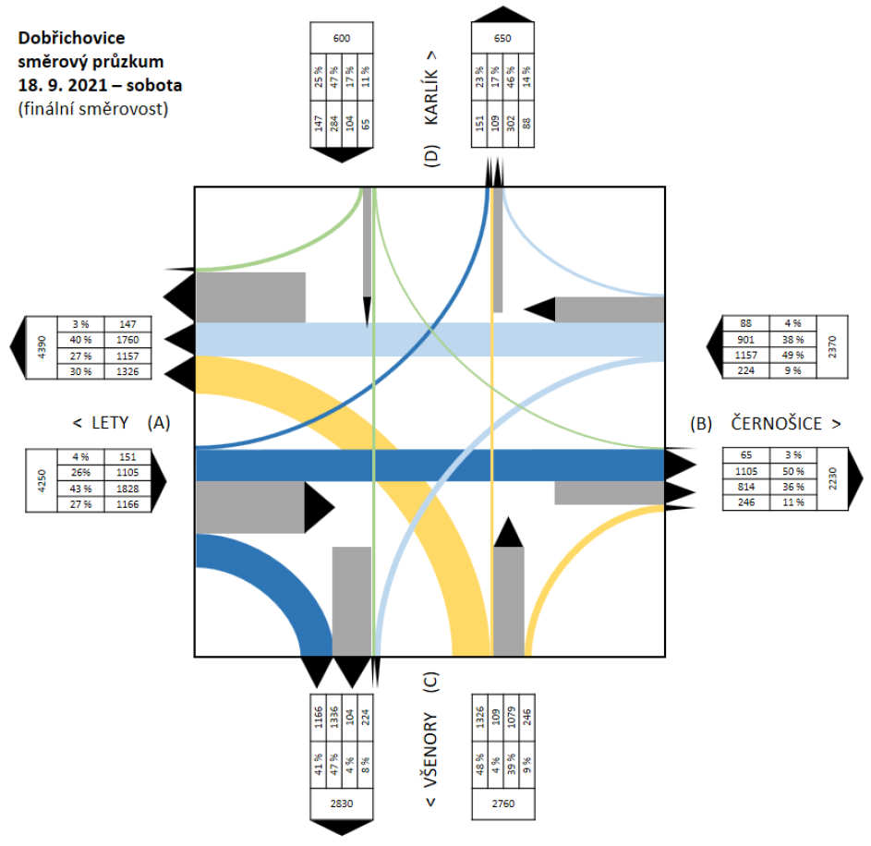
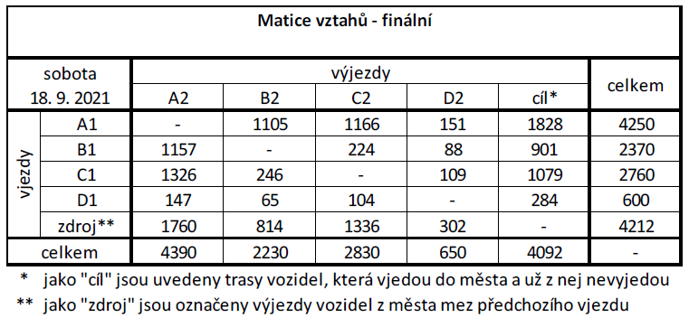
Směrový dopravní průzkum

Slide 15
Problematické jevy a lokality
Dopravní infrastruktura
Bezpečnost dopravy
Tranzitní doprava
Doprava v klidu
Dopravní obslužnost města (VHD)
Stávající informační prvky

Slide 16
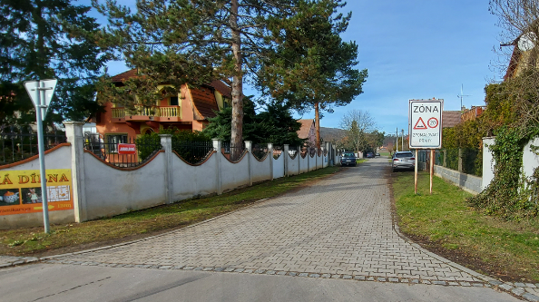
Problematické jevy a lokality
Dopravní infrastruktura
  dopravní značení
    chybné, nejasné či přebytečné značení
    různá omezení pro stejná opatření
  opatření zklidnění dopravy
    nekonzistence některých realizovaných opatření
    široké využití obytných zón
    sekundární problémy s obytnými zónami a dělícími ostrůvky

Slide 17
Problematické jevy a lokality
Bezpečnost dopravy
  chodci
    osvětlení přechodů
    absence přechodů
    nižší preventivní činnost na přechodech (u škol)
    stavební provedení některých chodníků
  cyklisté
    nevyužívání tras a stezek
    cyklisté na přechodech
    vztah s jinými účastníky
  železnice
    přejezdy
  počty a závažnost nehod

Slide 18
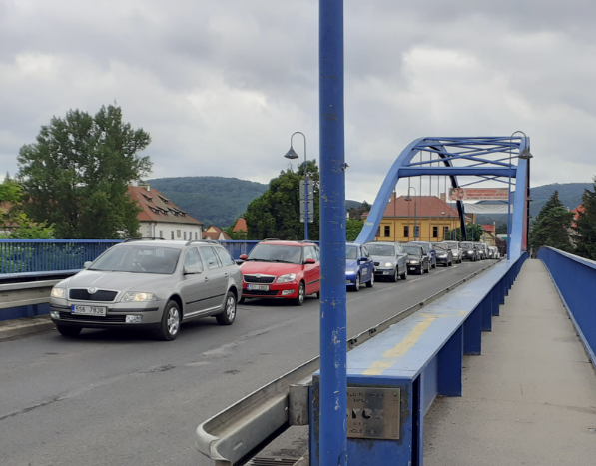
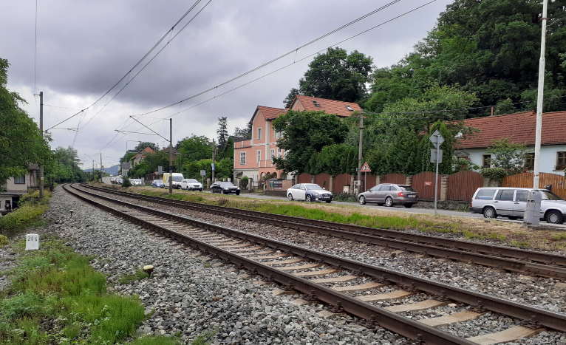
Problematické jevy a lokality
Tranzitní doprava
  vliv na bezpečnost a plynulost dopravy
  hluk
  nižší atraktivita VHD
  snížení komfortu pěších, cyklistů
  zvýšená obtížnost manévrů z vedlejších komunikací

Slide 19
Problematické jevy a lokality
Doprava v klidu
  zejména v exponovaných časech u škol
  režim parkování v OZ
  označení parkování v Palackého ulici
  zvýšená naplněnost kapacitních parkovišť
Dopravní obslužnost města (VHD)
  zpoždění vlaků na žel. trati
  úzké hrdlo trati 171 v případě mimořádností
Stávající informační prvky
  pouze pevné statické prvky
  neexistence telematiky

Slide 20
Strategie dopravy v Dobřichovicích
katalog opatření
  stavební
  technologická
  organizační
prioritizace opatření
7 strategických cílů
doporučená opatření

Slide 21
Stavební opatření
  výstavba obchvatu
  rekonstrukce průtahu ve městě
    optimalizace šířek jízdního pruhu
    přechody pro chodce
    stavební prvky snížení rychlosti
    malé okružní křižovatky
    změna povrchu vozovky
    bezpečnostní protismykové úpravy povrchu vozovky
    instalace tichého asfaltu
  rekonstrukce a optimalizace místních komunikací

Slide 22
Technologická opatření
  instalace SSZ na křižovatkách
  instalace SSZ na přechodech pro chodce
  instalace inteligentního zpomalovacího semaforu
  instalace systému pro informování o volných parkovacích místech
  instalace dohledových systémů
  instalace penalizačních systémů
  instalace systémů strategických detektorů pro sběr dopravních dat ve městě
  instalace PDZ
  výměna či nahrazení stávajícího dopravního osvětlení

Slide 23
Organizační opatření
  výměna či nahrazení stávajícího dopravního značení
  instalace nového dopravního značení
  jednotnost řešení principů zklidňování dopravy ve městě
  pravidelné prosazování záměru města u vyšší instance
  změna organizace dopravy v oblasti
  změna organizace dopravy v prostoru křižovatek
  preference vozidel VHD – vlaky, autobusy
  preference pěší dopravy
  preference cyklistické dopravy
  dlouhodobá opatření regulačního charakteru
  krátkodobá opatření regulačního charakteru
  zlepšení dopravní obslužnosti města
  snižování hlukové a emisní zátěže města
  zajištění fyzického dohledu nad přechody pro chodce

Slide 24
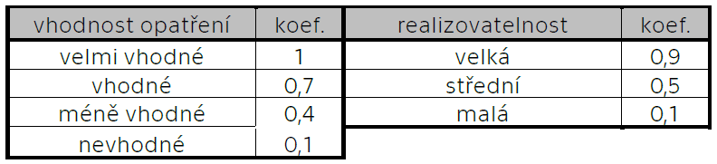
Prioritizace opatření
  dle koeficientů vhodnosti a realizovatelnosti
  dle počtu vazeb na definované problémy
průnikem prioritizace a zájmů města jsou opatření:
  jednotně řešit principy zklidňování dopravy ve městě
  preferovat pěší a cyklistickou dopravu
  zlepšovat dopravní obslužnost ve městě
  rekonstruovat průtah městem na základě zásad TP 145
  optimalizovat šířky jízdních pruhů
  vystavět obchvat města
  vyměnit či nahradit stávající dopravní značení;
  pravidelně prosazovat zájmy města u vyšší instance;

Slide 25
Strategické cíle
1) Jasná, přehledná a optimalizovaná dopravní infrastruktura pro všechny účastníky silničního provozu
2) Bezpečná a plynulá doprava pro všechny účastníky silničního provozu
3) Snížení dopadů tranzitní automobilové dopravy v obci
4) Omezení tranzitní automobilové dopravy v obci
5) Zatraktivnění pěší dopravy
6) Zatraktivnění veřejné hromadné dopravy
7) Udržitelná doprava v klidu

Slide 26
Strategický cíl 1
Jasná, přehledná a optimalizovaná dopravní infrastruktura pro všechny účastníky silničního provozu
  při rekonstrukcích využívat prvky zklidňování dopravy (TP 145 a 132)
    zúžení vozovky pomocí vysazených ploch nebo středních dělících ostrůvku – zejména na všech vjezdech do obce
    u obslužných komunikací je možné užívat i další prvky typu příčných zpomalovacích prahů nebo zvýšených ploch
  prověřit zařazení ulice 5. května a zvážit její vyjmutí z režimu páteřních obslužných komunikací v rámci územního plánu
  aktualizace pasportu dopravního značení a příprava detailního plánu rekonstrukce a výměny dopravního značení v čase
  vyřešit identifikované problémy dopravního značení a dopravní infrastruktury
  stavebně zohlednit vysokou míru zatížení ulic Tyršova a Palackého tranzitní dopravou

Slide 27
Strategický cíl 2
Bezpečná a plynulá doprava pro všechny účastníky silničního provozu
  zpracovat bezpečnostní audit problémových míst v Dobřichovicích
  prověřit a vyměnit svítidla na přechodech pro chodce za vhodnější z důvodu normám nevyhovujících parametrů
  v delším horizontu zpracovat posouzení možnosti a bezpečnostní vhodnosti realizace SSZ na přechodu u Kairosu či na křižovatce Pražská x Karlická včetně vyhodnocení negativních dopadů na plynulost dopravy. Na jiných místech nedává smysl o SSZ uvažovat.
  instalovat dopravní radar na příjezd od Všenor (včetně dop. dat)
  zvážit umístění obdobného radaru i na vjezdu do města od Letů
  prvky zklidnění dopravy či její specifické organizace (typicky obytné či pěší zóny) realizovat vždy s adekvátním stavebním uspořádáním;
  apelovat na zkracování doby aktivace železničních přejezdů ve městě

Slide 28
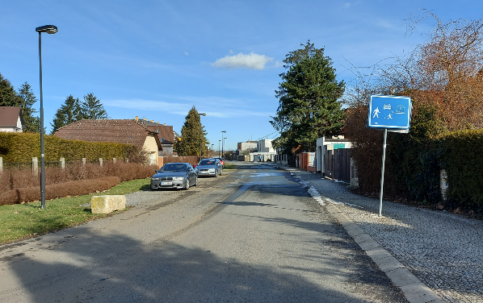
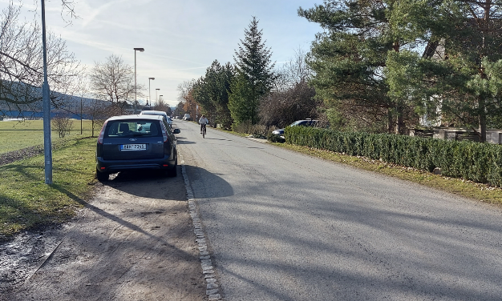
Strategický cíl 3
Snížení dopadů tranzitní automobilové dopravy v obci
  pravidelně vyhodnocovat stav dopravy ve městě na základě přístupu k datům dopravních radarů
  vyjmutí ulice 5. května z páteřních komunikací obslužných, provedení dalších úprav, aby byl dodržen charakter obytné zóny
  sledovat úroveň hluku a emisí a kontrolovat, zda nedochází k překračování povolených limitů

Slide 29
Strategický cíl 4
Omezení tranzitní automobilové dopravy v obci
  obnovit diskuzi s obcí Lety nad záměrem možné budoucí realizace severní části obchvatu s cílem zapracování územní rezervy do územních plánů obcí (důvody vypuštění rezerv z ÚP obou obcí nejsou jednoznačné)
  kontinuálně sledovat možnosti budoucí realizace východní části obchvatu, která by ulehčila centru města a nabídla významnou alternativu;
  zvážit vypracování studie proveditelnosti realizace východního obchvatu obce Dobřichovice
  kooperovat s dalšími subjekty s ohledem na plánovanou přeložku silnice II/116 Hlásná Třebáň-SOKP

Slide 30
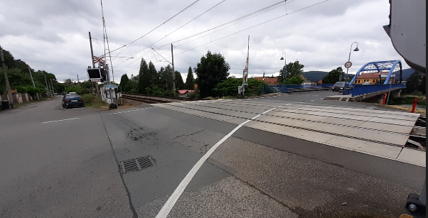
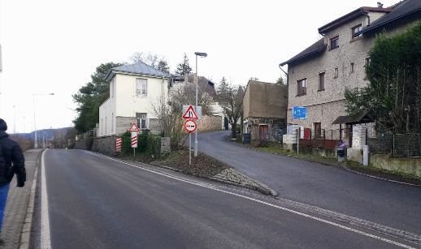
Strategický cíl 5
Zatraktivnění pěší dopravy
  rekonstruovat/revitalizovat pěší komunikace ve městě, zejména se zaměřením na kvalitní napojení oblasti Brunšova a definované problémy ve Studii bezpečnosti chodců a cyklistů v Dobřichovicích
  zvážit instalace na první pohled viditelné informační tabule pro pěší a cyklisty, která bude informovat o preferované trase do centra města pro tuto skupinu obyvatel (přes lávku prof. Lewita)
  podpořit možnosti dohledu nad vybranými přechody pro chodce v blízkosti škol v období začátku i konce školního vyučování (možné zapojení proškolených dobrovolníků)

Slide 31
Strategický cíl 6
Zatraktivnění veřejné hromadné dopravy
  vhodné podpořit instalaci informační tabule s odjezdy VHD včetně autobusů v blízkosti nádraží v Dobřichovicích
  apelovat na vyšší pravidelnost taktů VHD v obci pro zpřehlednění cestujícím
  průzkumem prověřit zdroj vozidel využívajících parkoviště u nádraží jako podklad pro posouzení dostupnosti nádraží a režim provozu parkoviště
  podpořit modernizaci trati tranzitního koridoru s cílem pravidelného taktu dopravy s cílem minimalizace zpoždění vlaků i zvýšení cestovní rychlosti, jako způsob zvýšení atraktivity železniční dopravy při dojíždění za prací

Slide 32
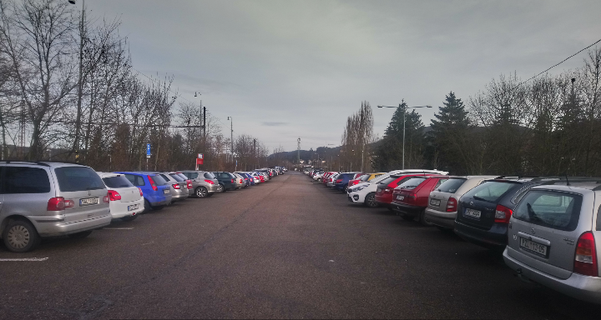
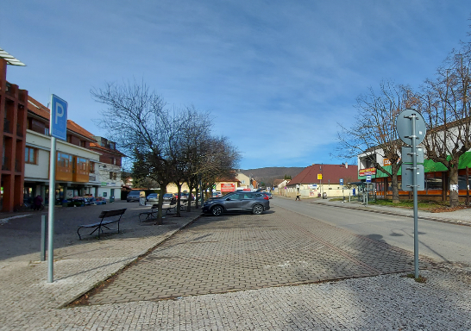
Strategický cíl 7
Udržitelná doprava v klidu
  monitorovat obsazenost odstavného parkoviště u nádraží, v případě pravidelného překračování obsazenosti nad 90 % prověřit vhodné formy výkonového zpoplatnění parkoviště
  průběžně kontrolovat dodržování omezené doby parkování s využitím parkovacích kotoučů v centru tam, kde bylo reálně zavedeno

Slide 33
Strategie dopravy
v Dobřichovicích
Představení studie

